Slide 1
প্রিয় শিক্ষার্থীদের প্রতি রইল প্রাণঢালা অভিনন্দন ও আন্তরিক শুভেচ্ছা।

Slide 2
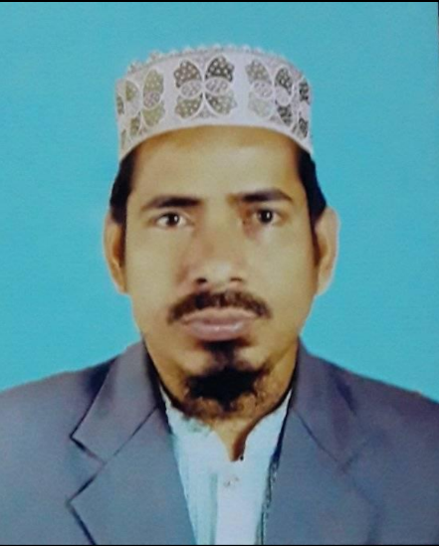
মোঃ আরিফুল কবির
প্রভাষক
ইসলামের ইতিহাস ও সংস্কৃতি
চাপুইর ইসলামিয়া আলিম মাদ্রাসা
চাপুইর, ভাতশালা, সদর, ব্রাহ্মণবাড়ীয়া।
ভূতপূর্ব পরীক্ষক
বাংলাদেশ মাদ্রাসা শিক্ষা বোর্ড, ঢাকা।
দূরালাপনীঃ ০১৭৯১০০৭৬৬৭
arifulkabir182@gmail.com

Slide 3
শ্রেণীঃ আলিম ২য় বর্ষ
বিষয়ঃ ইসলামের ইতিহাস
অধ্যায়ঃ দ্বিতীয়
পরিচ্ছেদঃ সপ্তম
ঘন্টাঃ চতুর্থ
সময়ঃ ৪০মি:

Slide 4
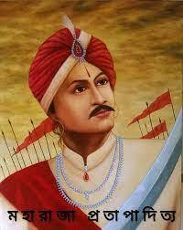
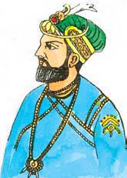
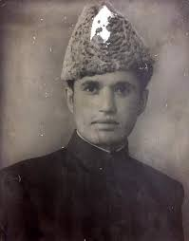
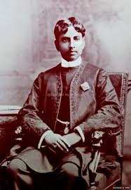
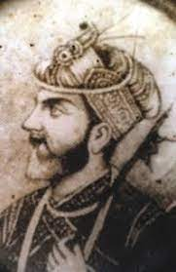
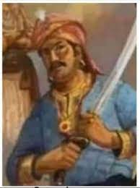

Slide 5
ঈসা খাঁ
লক্ষণ মাণিক্য
মুসা খাঁ
কন্দর্পনারায়ণ
প্রতাপাদিত্য
বিনোদ রায়
বারো ভূঁইয়া
চাঁদ রায়
গণেশ রায়
ফজল গাজি
মুকুন্দ রায়
কংশ নারায়ণ
পিতাম্বর রায়

Slide 6
বারো ভূঁইয়া

Slide 7
এ পাঠ শেষে শিক্ষার্থীরা যা যা শিখতে পারবে...
বারো ভূইয়া কারা তা চিহ্নিত করতে পারবে;
বারো ভূইয়ার সঠিক সংখ্যা নিশ্চিত করতে পারবে;
বারো ভূইয়ার প্রকৃত ক্ষমতা সম্পর্কে অবগত হতে পারবে;
বারো ভূইয়ার রাজত্ব ও তাদের কার্যক্রম সম্পর্কে আন্দাজ করতে পারবে।

Slide 8
বাংলার বার ভূঁইয়া
১৫৭৬ খ্রিস্টাব্দে সম্রাট আকবরের রাজত্বকালে দাউদ খান কররাণীর পতনের পর বাংলা মুঘল সাম্রাজ্যভুক্ত হলেও কার্যত একটি ক্ষুদ্র অংশ বিশেষত রাজধানী ও সেনানিবাসগুলোর নিকটবর্তী জনপদসমুহের উপর মুঘল কর্তৃত্ব প্রতিষ্ঠিত হয়েছিল। কেননা, সে সময় বাংলার ব্যাপক এলাকা জুড়ে পরাক্রমশালী জমিদাররা স্বাধীনভাবেই রাজত্ব করেছিলেন। যা বারো ভুইয়ার মুলক নামে পরিচিত ছিল। সম্রাট আকবর একাধিক সুবাদারকে পর্যায়ক্রমে বাংলায় পাঠিয়েও তাঁদেরকে পুরোপুরি দমন করতে পারেননি। অবশেষে সম্রাট জাহাঙ্গীরের রাজত্বকালে মুঘল সুবাদার ইসলাম খান তাঁদেরকে পুরোপুরি দমন করে সমগ্র বাংলায় মুঘল কর্তৃত্ব সু-প্রতিষ্ঠিত করতে সক্ষম হন।

Slide 9
প্রশ্নে প্রশ্নে বার ভুইয়াঃ
প্রঃ বার ভুইয়ার শ্রেষ্ঠ ভুইয়া কে ছিলেন?
প্রঃ বার ভুইয়া কোন মুঘল শাসকের সময়ে প্রতিষ্ঠিত ছিল?
প্রঃ বার ভুইয়ার প্রকৃত সংখ্যা কত ছিল?
প্রশ্নের উত্তর গুলোঃ
উঃ ঈসা খান।
উঃ সম্রাট আকবরের সময়ে।
উঃ প্রকৃত সংখ্যা ৫ / ৭ জন ।

Slide 10
বারো ভুইয়া নামের তাৎপর্য
বারো ভুইয়া নামটি অত্যন্ত জনপ্রিয়। আফগানদের পতন ও মুঘল শাসন পূর্ণ হওয়ার মধ্যবর্তী কয়েক বছরে অনেক ভুইয়া সেনাপতি ও যোদ্ধা বাংলার বিভিন্ন অঞ্চল দখল করে রেখেছিল এবং স্বাধীন বা আধা-স্বাধীনভাবে দেশ শাসন করছিল। ঐতিহাসিক আবুল ফজল ও মির্জা নাথন উভয়েই বারো ভুইয়া দওয়াজদাহ বুমি নামটি উল্লেখ করেছেন এবং তাদের দমনের উপর বিশেষভাবে জোর দিয়েছেন। ত্রিপুরার ইতিহাস রাজমালায়ও “দ্বাদশ বাঙ্গালা” বা বারো ভুইয়া উল্লেখ পাওয়া যায়। মুঘলদিগের বংশ বিজয়ের প্রাক্কালে বা পরে এরূপ বারোজন ভুইয়া প্রাধান্য লাভ করেছিল।

Slide 11
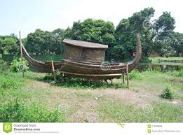
বার ভূইয়াদের সাম্রাজ্যের স্মৃতি বিজড়িত জায়গা ।

Slide 12
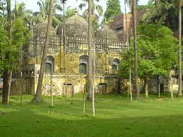
বার ভূইয়ার অন্যতম ঈসা খার বাড়ির পাশের মসজিদ।

Slide 13
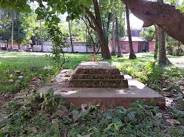
বার ভূইয়াদের অন্যতম মুসা খানের কবরস্থান।

Slide 14
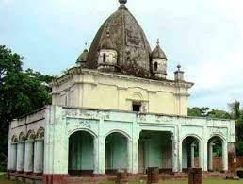
বার ভুইয়ার অন্যতম রাজা প্রতাপাদিত্যের সাম্রাজ্যের মন্দির।

Slide 15
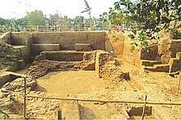
বার ভুইয়ার সাম্রাজ্যের ধ্বংসাবশেষ উদ্ধারের জন্য খনন কাজ চলছে।

Slide 16
বার ভুইয়াদের সংখ্যা
যদিও বার ভুইয়া বলতে বার জন ভু-স্বামীকে বুঝায়, কিন্তু কোন ঐতিহাসিকই সামঞ্জস্যপূর্ণভাবে বারজন ভুইয়ার নামের তালিকা দিতে পারেননি। অনুমানের উপর ভিত্তি করে লেখা নামের তালিকায় কয়েকজন ছাড়া অন্য কারও মিল নেই। তাছাড়া হেনরি ব্লখম্যান, বেভারিজ ও উইলফোর্ড তাঁদের বর্ণনায় বারজন ভুইয়া বার উল্লেখ করলে ডঃ ওয়াইজ সাহেব সাত জনের নাম উল্লেখ করে পাঁচ জনের বিবরণ দিয়েছেন। সমসাময়িক পরিব্রাজক ও লেখকগণের বর্ণনায় ও বার ভুইয়াদের আবির্ভাব ঘটেনি । আবার অধিকাংশ হিন্দু ঐতিহাসিক বার ভুইয়ার নামের তালিকায় হিন্দুদের সংখ্যাধিক্য দেখিয়েছেন। কিন্তু বার ভুইয়াদের অধকাংশই মুসলমান ছিলেন। এ সকল কারণে বাংলার বার ভুইয়াদের আক্ষরিক অর্থে বার প্রধান বা বারজন প্রধান জমিদার বুঝালেও কার্যত বাংলায় তখন অনেক বড় বড় জমিদার ছিলেন। সঙ্গত কারণেই বলা যায় যে, “বার সংখ্যাটি “ একটা গাণিতিক সংখ্যা মাত্র।

Slide 17
ডঃ মোহর আলী তাঁর
History of the Muslims of Bengal
গ্রন্থে উল্লেখ বার ভুইয়াদের নামের তালিকা উল্লেখ করেন
১। ঈসা খান ও তার পুত্র মুসা খান
২। বাহাদুর গাজি, সোনা গাজি, আনোয়ার গাজি
৩। শেখ পীর হাজি বাকুনের পুত্র
৪। মুসাম খান কাবুলী তার ছেলে মীর্জা মুনিম
৫। কেদার রায়
৬। মধু রায়
৭। বিনোদ রায়
৮। পাল হোয়ান মাতাং
৯। ওসমান খান লোহানী
১০। আনোয়ার খান
১১। বায়েজিদ করণী
১২। মজলিস কুতুব
কোন কোন ঐতিহসাসিকদের বর্ণনামতে
বার ভুইয়াদের নামের তালিকা
১। ঈসা খান ও তার পুত্র মুসা খান
২। প্রতাপাদিত্য
৩। চাঁদ রায় ও কেদার রায়
৪। ফজল গাজি
৫। বীর হাম্বির মোল্লা
৬। কংশ নারায়ন
৭। গণেশ রায় ও প্রমোদ রায়
৮। মুকুন্দ রায়
৯। চাঁদ গাজি ও বিনোদ রায়
১০। কন্দর্পনারায়ন ও রায় চন্দ্র
১১। লক্ষ্ণণমাণিক্য
১২। পীতাম্বর রায়।

Slide 18
ঈসা খান এর পরিচয়
ঈসা খান ছিলেন বাংলার ইতিহাসে প্রসিদ্ধ বার ভুইয়াদের মধ্যে সর্বাপেক্ষা শক্তিশালী। শোর্যবীর্যের জন্য তাঁর খুব সুখ্যাতি ছিল। কথিত আছে ঈসা খানের পিতা কালিদাস তাজাদানী ছিলেন একজন রাজপুত নেতা। তিনি সুলতান হুসেন শাহের রাজত্ব কালে ইসলাম ধর্ম গ্রহণ করে সুলায়মান খান নাম ধারন করেন। শেরশাহের পুত্র ইসলাম খানের মৃত্যুর পর সুলায়মান বঙ্গদেশের পুর্বাঞ্চলে একটি স্বাধীন রাজ্য প্রতিষ্ঠা করেন। কিন্তু তাজ খান কর্তৃক সুলায়মান পরাজিত ও নিহত হলেন। ঈসা খান নানা ঘাত-প্রতিঘাতের মধ্য দিয়ে তাঁর পিতার জমিদারী লাভ করেন এবং এর আয়তন বৃদ্ধি করেন। ঈসা খান শ্রীপুরের জমিদার চাঁদ রায়ের বিধবা কন্যা সোনামণিকে বিয়ে করেছিলেন।

Slide 19
মুসা খান এর পরিচয়
ঈসা খানের মৃত্যুর পর তদীয় পুত্র মুসা খান ভাটিরাজ্যের অধিকারী হন। তিনি তাঁর পিতার ন্যায় বিস্তির্ণ এলাকার জমিদার ছিলেন। ঢাকা ও ত্রিপুরা জেলার অর্ধাংশ প্রায় সমগ্র ময়মনসিংহ জেলা এবং রংপুর, বগুড়া ও পাবনা জেলার কতকাংশ তাঁর জমিদারীর অন্তর্ভুক্ত ছিল। সোনারগাঁও মুসাখানের রাজধানী ছিল। তবে তিনি পিতার নীতি অনুসরণ করে চলেননি এবং মুঘলদের বিরোধিতা শুরূ করেন।

Slide 20
রাজা প্রতাপাদিত্য
যশোরের রাজা প্রতাপাদিত্য ছিলেন বাংলার মুঘল বিরোধী জমিদারদের মধ্যে অন্যতম। রাজা প্রতাপাদিত্যের পিতা শ্রীহরি ও পিতৃব্য জানকী বল্লভ সুলায়মান কররাণির অধীনে চাকরী করতেন। প্রতাপাদিত্যের বাল্য নাম গোপীনাথ। যুবক বয়সে তিনি প্রতাপাদিত্য নামেই অধিক পরিচিত হন এবং এ নামেই তিনি ইতিহাসে পরিচিত। চাঁদ রায়ের মৃত্যুর পর শ্রীহরি সুন্দরবনের জমিদারী লাভ করেন । পরে টোডরমল যখন বাংলায় আসেন তিনি তাকে রাজস্ব নির্ধারণে সহায়তা করেছিলেন। এ সহায়তার পুরস্কারস্বরুপ শ্রীহরি যশোরের জমিদারী লাভ করেন। শ্রীহরি মৃত্যুর সময় পুত্র প্রতাপাদিত্যকে জমিদারীর দশ আনা অংশ এবং ভ্রাতা বসন্ত রায়কে ছয় আনা অংশ প্রদান করে যান।

Slide 21
চাঁদ রায় ও কেদার রায়
শ্রীপুরের (বিক্রমপুরের) জমিদারীর সাথে চাঁদ রায় ও কেদার রায় এ দুই ভ্রাতাই জড়িত। কথিত আছে যে, তারা কর্ণাট থেকে আগত নিমরায়ের বংশধর। মুঘলদের রাজ্য প্রতিষ্ঠার সময় তাঁরা শ্রীপুরে রাজধানী স্থাপন করে জমিদারী ও শাসনকার্য পরিচালনা করতে থাকেন। ভুইয়া হিসেব জ্যেষ্ঠ ভ্রাতা চাঁদ রায় অপেক্ষা কেদার রায়কেই ভুইয়া হিসেবে উল্লেখ করেছেন। একজন শক্তিশালি জমিদার ছিলেন কেদার রায়। মুঘলদের বিরূদ্ধে বাংলার যে সমস্ত জমিদার অস্ত্রধারণ করেছিলেন, তিনি তাঁদের মধ্যে অন্যতম। ঈসা খান তার বন্ধু ছিলেন।

Slide 22
রাজা কন্দর্পনারায়ন ও রামচন্দ্র
রাজা প্রতাপাদিত্যের রাজ্যের পূর্বসীমান্তে রাজা কন্দর্পনারায়নের রাজ্য ছিল। তাঁর রাজ্য বর্তমান বাখরগঞ্জ জেলার একাংশ দিয়ে গঠিত ছিল। কন্দর্পনারায়নের পুত্র রামচন্দ্র প্রতাপাদিত্যের জামাতা ছিলেন। রাজা রামচন্দ্র নাবালক অবস্থাতেই রাজ্যভার গ্রহণ করেছিলেন। মগ ও আরাকানীরা সবসময় তার রাজ্যে উৎপাত করতো।

Slide 23
বাহাদুর গাজি
ভাওয়ালের জমিদার বাহাদুর গাজি সমসাময়িক বার ভুইয়াদের মধ্যে অন্যতম ছিলেন। তাঁর বিশাল নৌবহর ছিল। তিনি মুঘলদের বিরূদ্ধে ঈসা খানের পুত্র মুসা খানকে সাহায্য করেছিলেন। কিন্তু মুসা খান মুঘলদের সাথে সংঘর্ষে পরাজিত হলে বাহাদুর গাজী মুঘলদের পক্ষে যোগদান করে আত্নরক্ষা করেন। পরে তিনি যশোর ও কামরূপ অভিযানে মোঘল বাহিনিকে সাহায্য করেন।

Slide 24
সোনা গাজি
ত্রিপুরা জেলার উত্তরাংশে অবস্থিত সরাইল পরগণার জমিদার ছিলেন সোনা গাজি। তাঁর অসংখ্য রণতরী ছিল। তিনি মুঘলদের বশ্যতা স্বীকার করে আত্নরক্ষা করেছিলেন। রাজা প্রতাপাদিত্য খাজা ওসমান প্রমুখ ভুইয়ার বিরূদ্ধে অভিযানকালে তিনি মুঘলদের সাহায্য করেছিলেন।

Slide 25
ওসমান খান
ওসমান খান সুবাদার ইসলাম খানের সময় পূর্ববঙ্গে মুঘল আধিপত্য স্থাপনে বাধা দানকারীদের অন্যতম ছিলেন। তিনি উড়িষ্যা হতে বিতাড়িত হয়ে ময়মনসিংহের বোকাইনগর অঞ্চলে একটি স্বাধীন রাজ্য প্রতিষ্ঠা করেন। তিনি ঈসা খানের সঙ্গে যোগদান করে রাজা মানসিংহের বিরূদ্ধে একাধিকবার যুদ্ধ করেন। সুবাদার ইসলাম খান সম্রাট জাহাঙ্গীরের রাজত্বকালে ওসমান খানকে দমন করার জন্য যুদ্ধযাত্রা করেন। শ্রীহট্রের অন্তর্গত দৌলম্বাপুরে উভয়পক্ষে এক ভীষণ যুদ্ধ হয়। এ যুদ্ধে অপূর্ব বীরত্বের সাথে লড়ে ওসমান খান শেষ পর্যন্ত পরাজিত ও নিহত হন। ওসমান খানের পরাজয় ও মৃত্যুর সঙ্গে সঙ্গে মুঘলদের বিরাট সাফল্য সূচিত হয়। এতদিন পর তাদের সকল প্রতিদ্ধন্ধী নিশ্চিহ্ন হল।

Slide 26
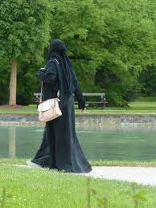
বার ভুইয়ারা কিভাবে বাংলায় আধিপত্য বিস্তার করেছিল? তা তোমার নিজ ভাষায় ৫০ শব্দের মধ্যে লিখে আনবে।

Slide 27
সকলকে অসংখ্য ধন্যবাদ সাথে থাকার জন্য।

